Slide 1
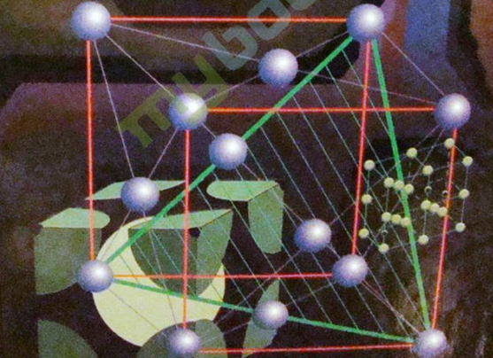
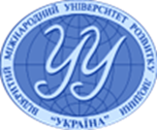
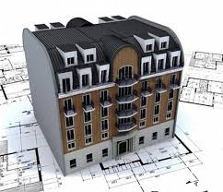
МАтеріалознавство
Броварський фаховий коледж Університету «Україна»
ПРИРОДНІ АРХІТЕКТУРНО-ДИЗАЙНЕРСЬКИХ ТА БУДІВЕЛЬНІ МАТЕРІАЛИ. ГІРСЬКІ ПОРОДИ Й МІНЕРАЛИ
ПРИРОДНІ АРХІТЕКТУРНО-ДИЗАЙНЕРСЬКИХ ТА БУДІВЕЛЬНІ МАТЕРІАЛИ. ГІРСЬКІ ПОРОДИ Й МІНЕРАЛИ
Підготувала
к.п.н. Гервас О.Г.

Slide 2
МАтеріалознавство
Гірські́ поро́ди — природні агрегати однорідних або різних мінералів, що виникли за певних геологічних умов у земній корі або на її поверхні, більш чи менш стійкі за складом, які утворюють самостійні геологічні тіла. Академік М.С.Шатський (1905—1960) визначав гірську породу, як парагенезис мінералів]. Як правило, гірськими породами вважаються лише тверді тіла, хоча в широкому розумінні до гірських порід належать також рідкі речовини (вода, нафта тощо) та природні гази.
Природні скупчення мінеральних агрегатів вивчає петрографія (від грецьких слів грец.πετρα — камінь; γραφω — пишу) — геологічна наука, яка вивчає мінеральний склад гірських порід, їх будову, походження, умови залягання, розповсюдження та утворення корисних копалин (руд, вугілля, нафти, газу, солей та підземних вод). Крім того, інженерна геологія вивчає гірські породи як основу фундаментів для будівель і споруд, середовище і матеріал для будівництва, агрономія — як родючі ґрунтоутворювальні породи.
Класифікація гірських порід
Гірські породи розрізняються за походженням, мінеральним та хімічним складом, структурою, текстурою, властивостями та ін.

Slide 3
МАтеріалознавство
За походженням
За походженням гірські породи поділяються на три великі групи: магматичні, осадові та метаморфічні.
Магматичні гірські породи утворились внаслідок затвердіння речовини верхньої мантії Землі, природного силікатного розплаву — магми, яка піднімаючись уверх при геотектонічних процесах, охолоджувалась та тверднула. До них належать такі гірські породи:
інтрузивні (глибинні) — магматичні гірські породи, що утворилися внаслідок кристалізації магми в глибинах земної кори. Формуються в умовах повільного охолодження магми під високим тиском і за активної участі легких компонентів. Мають повнокристалічну структуру, текстура порід звичайно масивна;
гіпабісальні — загальна назва магматичних гірських порід, що утворилися на невеликих глибинах в товщі земної кори. За умовами залягання, складом і структурами гіпабісальні гірські породи займають проміжне положення між глибинними (абісальними) і ефузивними гірськими породами;
ефузивні (виливні) — магматичні гірські породи, що утворилися внаслідок застигання вулканічної лави на земній поверхні. Поширені на території України. Структура — порфірова, текстура — пориста, пузириста;
пірокластичні — уламкові гірські породи, що складаються переважно з вулканічних матеріалів.

Slide 4
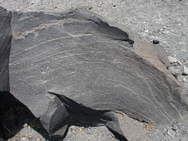
МАтеріалознавство
Осадові гірські породи утворились з продуктів руйнування будь-яких гірських порід, які випали в осад на поверхні землі або на дні водоймищ без участі або за допомогою живих організмів і поділяються на:
теригенні (уламкові) — вид осадових відкладів світового океану. Геологічні відклади, що складаються з уламків гірських порід і мінералів, які утворилися внаслідок перенесення продуктів руйнування суходолу й перевідкладення їх на схилах, у долинах рік, морських та озерних басейнах. З теригенних відкладів утворюються уламкові гірські породи.
Магматична гірська порода (Греція).
Є сліди потоків лави.
Осадова гірська порода пісковик.

Slide 5
МАтеріалознавство
Розрізняють різновиди теригенніих (уламкових) порід :
алювіальні — незцементовані відклади постійних водних потоків (річок, струмків), що складаються з уламків різного ступеня обкатаності і розмірів (валуни, галька, гравій, пісок, суглинок, глина);
пролювіальні — відклади, що нагромаджуються біля підніжжя гір внаслідок змивання зі схилів продуктів вивітрювання;
делювіальні — продукти вивітрювання гірських порід (глина, пісок, щебінь та ін.), наноси, що утворюються біля підніжжя та на нижніх частинах схилів висот внаслідок змивання зруйнованих гірських порід з верхніх частин цих схилів дощовими потоками і талими сніговими водами, а також під впливом сили тяжіння, морозного зсуву та текучості ґрунту (соліфлюкція);
елювіальні — це продукти вивітрювання гірських порід, що не переносяться агентом вивітрювання, а залишаються на місці утворення і зберігають якості материнської породи, утворюючи так звану кору вивітрювання;
гляціальні — геологічні відклади, утворення яких генетично пов'язане із сучасними або стародавніми гірськими льодовиками й материковими покривами;

Slide 6
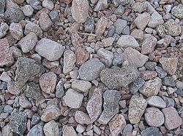
МАтеріалознавство
органогенні (біогенні) — осадові гірські породи, що утворилися з решток рослинних і тваринних організмів або продуктів їх життєдіяльності. Поділяють на морські і континентальні. Розрізняють:
фітогенні (каустобіоліти, діатоміти та ін.);
зоогенні (вапняки, крейда, спонголіти, радіолярити);
змішаного походження (трепели й опоки);
хемогенні — група гірських порід, що утворилися шляхом хімічного осадонакопичення з вод або розчинів без участі біологічних процесів. У їхньому утворенні значну роль грає процес випаровування, тому хемогенні пород також називають евапоритами. Хемогенні породи поділяються на сульфатні та галоїдні породи. Найпоширенішими є сульфатні породи — це ангідрити і гіпс. Група галоїдних порід представлена кам'яною сіллю (галітом) й калійними солями (карналітом та сильвінітом). Залежно від способу і місця виникнення, а також походження вод і розчинів хемогенні гірські породи можуть бути:
осадовими;
гідротермально-осадовими;
гідротермальними;
техногенні.
Природний щебінь — продукт вивітрювання гірських порід.

Slide 7
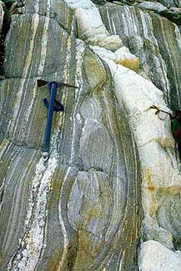
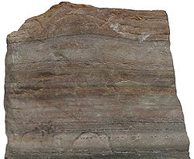
МАтеріалознавство
Метаморфічні гірські породи утворились із магматичних та осадових внаслідок перекристалізації на глибині під впливом високої температури і великого тиску, а також різних фізико-хімічних процесів. Це породи:
регіонального метаморфізму, що відбувається при зануренні порід на велику глибину при високих температурах і тиску. Характерною особливістю такого метаморфізму є сланцева або гнейсова (смугаста) текстура та кристалічнозерниста структура. Гірські породи регіонального метаморфозу у більшості своїй представлені сланцями — породами з явно вираженою сланцевою текстурою, їх назва визначається вмістом переважаючого мінералу (хлоритовий сланець, тальковий сланець, мусковітовий сланець, біотитовий сланець тощо);
контактового метаморфізму, що відбувається на контакті прориву магми в товщу земної кори. Характерною особливістю такого типу метаморфізму є повнокристалічна структура, масивна текстура і невелика пористість. Породи метаморфізму контактового типу — гнейс (гранітогнейс, діоритогнейс, сієнітогнейс та ін.), кварцит, мармур;
динамометаморфізму, обумовленого одностороннім тиском при гороутворенні. Відмінними ознаками гірських порід такого типу метаморфізму є безладна структура та текстура. Продукти динамометаморфізму — тектоніти.
У земній корі до глибини 16 км співвідношення цих гірських порід приблизно таке: 60 % складають магматичні, 32 % — метаморфічні і 8 % — осадові. У той же час майже 76 % поверхні Землі і дна водоймищ вкрито крихкотілими шаруватими гірськими породами осадового походження. При цьому найбільше розповсюдження мають глини та глинисті породи, на частку яких припадає 76 % відкладів, на долю пісків, пісковиків, вапняків та інших — 25 %.
Метаморфічна гнейсова (смугаста) структура гірської породи
Кварцит — зразок метаморфічної породи.

Slide 8
МАтеріалознавство
Метаморфічна гнейсова (смугаста) структура гірської породи

Slide 9
МАтеріалознавство
За структурою
Під структурою гірської породи мають на увазі її будову, обумовлену формою і величиною мінералів, що її утворюють, ступенем їх кристалізації, взаємовідношеннями і засобами зростання. Структура відбиває умови утворення гірських порід.
Розрізняють такі типи структур: повнокристалічну, порфірову та аморфну.
Повнокристалічна структура може бути рівномірно зернистою, коли кристали мінералів, які входять до складу гірської породи, мають приблизно однакові розміри. За величиною зерен (кристалів) повнокристалічна структура буває: крупнозернистою (розмір зерен у поперечнику понад 3 мм); середньозернистою (1…3 мм) та дрібнозернистою (до І мм). Потайнокристалічна (приховано-кристалічна) структура може бути виявлена лише під мікроскопом.
Порфірові структури теж належать до кристалічних і характеризуються наявністю крупних кристалів, які занурені в агрегат кристалічних зерен меншого розміру або у склоподібну основну масу. Подібні структури утворюються у тому випадку, коли кристалізація здійснюється у два етапи: на першому етапі на великій глибині утворюються крупніші кристали, на другому — на значно меншій глибині — кристалізується решта магми.
Некристалічні (аморфні, склуваті) структури притаманні породам, які складаються з нерозкристалізованої основної маси.

Slide 10
МАтеріалознавство
За іншими показниками
В залежності від характеру зв'язків окремих зерен розрізняють такі типи гірських порід:
пухкі (роздільно-зернисті) — механічні суміші різних мінералів або зерен одного мінералу, не пов'язаних між собою, наприклад, пісок, гравій, галька;
зв'язні (глинисті) — гірські породи з водно-колоїдними зв'язками часток між собою, наприклад, глини, суглинки, боксити; їх особливість — висока пластичність при насиченні водою;
тверді (скельні та напівскельні) — з жорсткими та пружними зв'язками, що мають фізико-хімічну природу, наприклад, пісковики, граніти, діабази, ґнейси.
Як об'єкт гірничих розробок гірські породи поділяють на скельні, напівскельні, щільні, м'які, сипучі, зруйновані.
За текстурою — однорідні і неоднорідні. Під текстурою породи розуміють характер розташування її складових частин у просторі та щільність породи. Серед однорідних текстур виділяють масивні (суцільні) текстури, які складені мінералами без будь-якої орієнтації, серед неоднорідних — сланцюваті (порода розсланцьована на окремі пластинки), гнейсоподібні, у яких мінерали розташовані паралельно один до одного, флюїдальні — мінерали витягнуті в одному напрямку, пористі (шлакові) — за наявності у породі великої кількості пор та порожнин. Для осадових сипучих гірських порід характерна безладна текстура, оскільки її складові частини (зерна, уламки) можуть розташовуватись як завгодно.

Slide 11
МАтеріалознавство

Slide 12
МАтеріалознавство

